Slide 2

Wandel von Deutungsmustern in Lehrerkollegien
Übergänge, Transitionen und das Problem der Generationen
Postdoc2MUNI
No. CZ.02.2.69/0.0/0.0/18_053/0016952

Slide 3
1 Berufsbezogene Deutungsmuster bei Lehrerinnen und Lehrern

Slide 4
Fragestellung des Forschungsprojekts
Untersuchung berufsbezogener Deutungsmuster und Rollenkonstruktionen bei Lehrern und Lehrerinnen in ihrem historischen Wandel
„Warum bin ich eigentlich Lehrer?“ – „Warum bin ich eigentlich Lehrerin?“
  nicht primär um Deutungsmuster in Bezug auf Probleme und Herausforderungen, die sich im konkreten Berufsalltag stellen
Wie fassten Lehrerinnen und Lehrer den eigenen Beruf insgesamt auf?

Slide 5
Deutungsmuster
„die kaum merklich sich in ständiger Transformation befindenden, den ‚Zeitgeist‘ ausmachenden ‚kollektiven Haltungen‘ […] identifizieren“.
kollektiv verbürgte, in konkreten Milieus oder Lebenswelten verankerte Muster“ der „routinisierten Deutung“ von „objektiven Handlungsproblemen […], die einen veralltäglichten Umgang mit diesen Problemen ermöglichen“
„komplexer Zusammenhang von Annahmen über die Welt bzw. über die zu bewältigende Realität“
strukturieren das Handeln des individuellen Subjekts, sind dabei aber sozial vermittelt und gewährleisten wiederum die soziale Eingliederung des Subjekts
unterliegen historischem Wandel

Slide 6
2 Generationen und sozialer Wandel

Slide 7
Soziale Lagerung (Mannheim)
„Durch die Zugehörigkeit zu einer Generation, zu ein und demselben ‚Geburtenjahrgange‘ ist man im historischen Strome des gesellschaftlichen Geschehens verwandt gelagert“
Klassenlage und Generationslage […] haben das Gemeinsame, daß sie, als Folge einer spezifischen Lagerung der durch sie betroffenen Individuen im gesellschaftlich-historischen Lebensraume, diese Individuen auf einen bestimmten Spielraum möglichen Geschehens beschränken und damit eine spezifische Art des Er-lebens und Denkens, eine spezifische Art des Eingreifens in den historischen Prozeß nahelegen“.

Slide 8
Erlebnisschichtung (Mannheim)
„Auch die ältere [sic!] noch präsente Generationen erleben Teilstrecken historischen Geschehens zusammen mit der heranwachsenden Jugend und sind dennoch nicht derselben Lagerung zuzurechnen. Ihr Herausfallen ist im wesentlichen aus dem Phänomen der andersgearteten Lebensschichtung verstehbar. […] Es ist weitgehend entscheidend für die Formierung des Bewußtseins, welche Erlebnisse als ‚erste Eindrücke‘, ‚Jugenderlebnisse‘ sich niederschlagen, und welche als zweite, dritte Schicht usw. hinzukommen. Ferner: es ist ganz entscheidend für ein und dieselbe ‚Erfahrung‘ und deren Relevanz und Formierung, ob sie von einem Individuum erlebt wird, das sie als einen entscheiden-den Jugendeindruck, oder von einen anderen, das sie als ‚Späterlebnis‘ verarbeitet. Die ersten Eindrücke haben die Tendenz, sich als natürliches Weltbild festzusetzen. Infolgedessen orientiert sich jede spätere Erfahrung an dieser Gruppe von Erlebnissen, mag sie als Bestätigung und Sättigung dieser ersten Erfahrungsschicht, oder aber als deren Negation und Antithese empfunden werden“.

Slide 9
3 Lehrerkollegien und Generationsproblematik

Slide 10
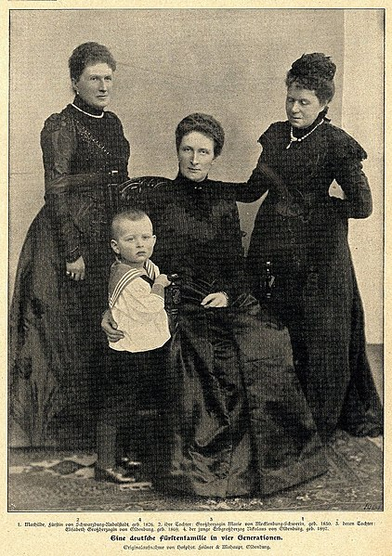
Lehrerkollegien und Generationsproblematik
Prägungshypothese
Pulsschlaghypothese
  (Jaeger)

Slide 11
4 Lehrerzyklen und generationsspezifische Deutungsmuster

Slide 12
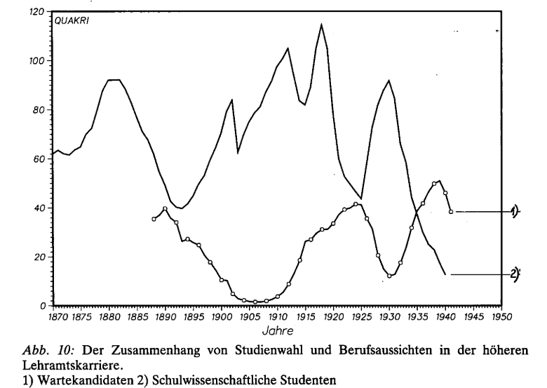
Lehrerzyklus (nach Titze/Nath/Müller-Benedict)

Slide 13
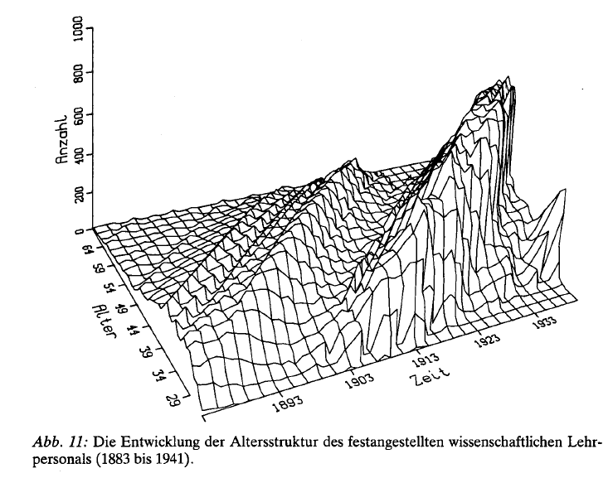
Altersstruktur in Lehrerkollegien

Slide 14
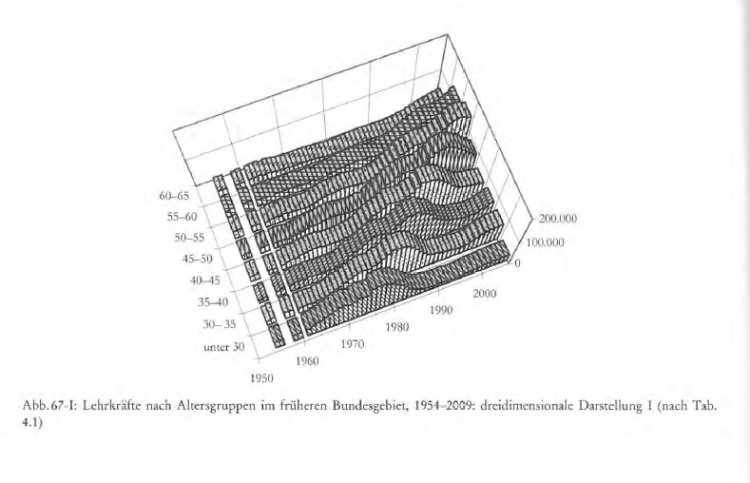
Altersstruktur in Lehrerkollegien

Slide 15
Altersstruktur in Lehrerkollegien

Slide 16
5 Die ‚Pulsschlaghypothese‘ für Lehrerkollegien auf dem Prüfstand

Slide 17
Die ‚Pulsschlaghypothese‘ für Lehrerkollegien auf dem Prüfstand
Reimer, Uwe (2000): "1968" in der Schule. Erfahrungen Hamburger Gymnasiallehrerinnen und -lehrer. Hamburg: Kovač.
  Zwischengeneration (*1927-1937)
  Achtundsechziger-Generation (* 1938-1945)
Vortmann, Hermann (2017): Schul-Leben. Münster: agenda-Verl.
  Hermann Vortmann – Ein Vertreter der Zwischengeneration?
  Hermann Vortmann (* um 1945)

Slide 18
4 Fazit

Slide 19
Literatur
Jaeger, Hans. "Generationen in der Geschichte. Überlegungen zu einem umstrittenen Konzept." Geschichte und Gesellschaft 3 (1977): 429-52.
Lüders, Christian und Michael Meuser: "Deutungsmusteranalyse." In Sozialwissenschaftliche Hermeneutik, hg. von Ronald Hitzler und Anne Honer, S. 57-79. Opladen: Leske + Budrich, 1997.
Mannheim, Karl: "Das Problem der Generationen." In Wissenssoziologie. Auswahl aus dem Werk, hg. von Karl Mannheim, S. 509-65. Neuwied: Luchterhand, 1970.
Nath, Axel und Corinna M. Dartenne: "Zur 'Eigendynamik' in den Langen Wellen des Bildungswachstums. Reziprozität zwischen Situations- und Diskursentwicklung." In Das Jahrhundert der Schulreformen. Internationale und nationale Perspektiven. 1900 - 1950, hg. von Claudia Crotti, S. 39-60. Bern u.a.: Haupt-Verl., 2008.

Slide 20
Literatur
Nath, Axel, Corinna M. Dartenne und Carina Oelerich. "Der historische Pygmalioneffekt der Lehrergenerationen im Bildungswachstum von 1884 bis 1993“. Zeitschrift für Pädagogik 50/4 (2004): 539-64
Oevermann, Ulrich. "Die Struktur sozialer Deutungsmuster - Versuch einer Aktualisierung." Sozialer Sinn, no. 1: 35-81.
Reimer, Uwe: "1968" in der Schule. Erfahrungen Hamburger Gymnasiallehrerinnen und -lehrer. Hamburger Schriftenreihe zur Schul- und Unterrichtsgeschichte. Hamburg: Kovač, 2000.
Titze, Hartmut, Axel Nath und Volker Mueller-Benedict. "Der Lehrerzyklus. Zur Wiederkehr von Überfüllung und Mangel im höheren Lehramt in Preußen„. Zeitschrift für Pädagogik 31/1 (1985): 97-126. Vortmann, Hermann: Schul-Leben. Münster: agenda-Verl., 2017.

